Slide 1
线程状态、Lambda表达式、Stream流

Slide 2
线程状态\等待唤醒机制-----必须掌握
Lambda表达式----->建议掌握----(难点)
Stream----->建议掌握----(难点)

Slide 3
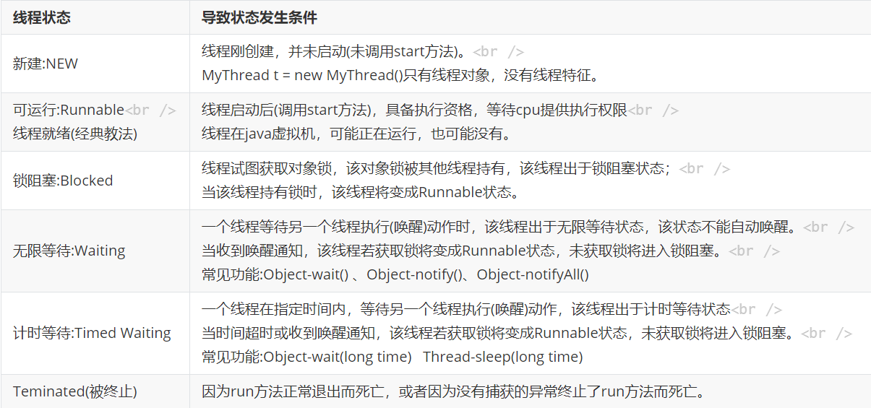
一、线程状态
1.1.1 线程状态概述
当线程被创建并启动以后，它既不是一启动就进入了执行状态，也不是一直处于执行状态。
在API中java.lang.Thread.State这个枚举中给出了六种线程状态

Slide 4
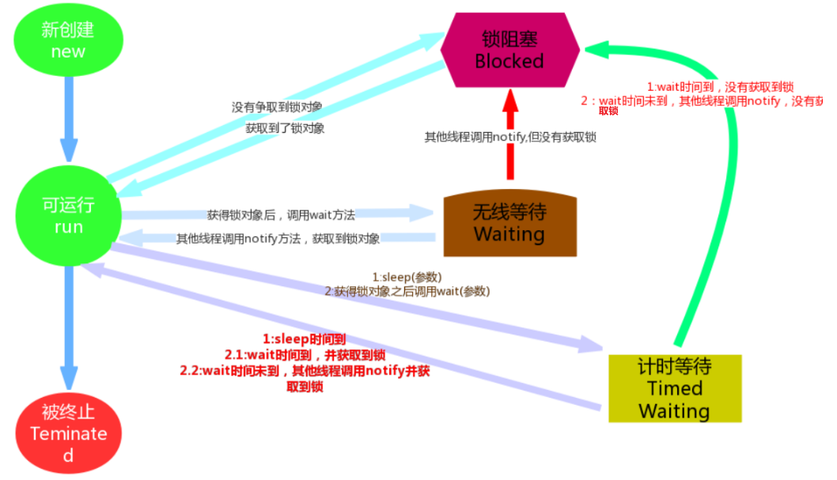
一、线程状态
1.1.2 线程状态概述
线程状态图

Slide 5
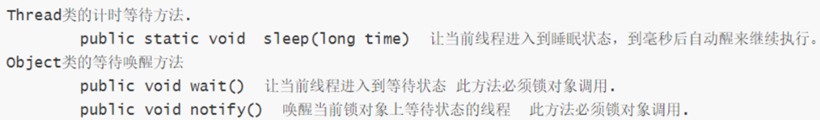
一、线程状态
1.1.3 线程状态概述
线程状态相关中的方法
需求:通过测试类演示sleep方法的使用
需求:通过测试类演示无限等待
需求:通过测试类创建两个线程演示等待唤醒

Slide 6
一、线程状态
1.2.0 等待唤醒机制
概述: 使用等待和唤醒实现多条线程之间有规律的执行。
#### 如何实现等待唤醒机制:
使用锁对象调用wait()方法进入无限等待
使用锁对象调用notify()方法唤醒线程
调用wait(),notify()方法的锁对象要一致
#### 分析等待唤醒机制程序的执行
不管是否使用等待唤醒机制,**线程的调度都是抢占式**
线程进入无限等待,线程就会释放锁,cpu,也不会再去争夺
唤醒其他线程,当前唤醒线程是不会释放锁,cpu的
无限等待线程被唤醒,拿到锁对象后,会从进入无限等待的位置继续往下执行

Slide 7
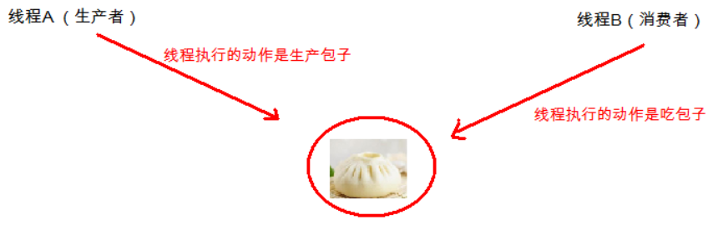
一、线程状态
1.2.1 等待唤醒案例
需求:利用等待唤醒机制，在多线程环境下，演示如何有效利用资源开展包子的生产和消费过程。
分析

Slide 8
线程状态
Lambda表达式
Stream

Slide 9
二、Lambda表达式
2.1 Lambda表达式概述
概述
JDK8开始一个新语法。它是一种“代替语法”。
Lambda表达式,替换以前的接口对象实现。
编程思想
“面向对象”的编程思想:必须依靠对象,通过对象调用方法来完成功能
函数式编程思想:在写法上要比较简洁，注重代码的实现过程。
需求:通过Runnable做100次循环遍历，分别演示面向对象编程(自定义实现类、匿名内部类)与函数式编程。

Slide 10
二、Lambda表达式
2.2 Lambda表达式标准格式
使用前提
必须具有接口，且要求接口中有且仅有一个抽象方法。
有且仅有一个抽象方法的接口，称为函数式接口
@FunctionalInterface注解:检查一个接口是否是函数式接口
格式:(参数类型 参数名)->{代码语句}
()内的语法与接口中抽象方法参数列表一致:无参数则留空，多个参数则用逗号分隔。
->是新引入的语法格式，代表指向动作。
{}其实就是接口中抽象方法的实现代码(方法体)。
应用方式
方式1“无参、无返回值”
方式2“有参、有返回值”
需求:通过Lambda的标准格式完成Collections中的自定义排序功能与Runnable接口的使用。
Notes:
备注： 1.一个函数式接口有且只有一个抽象方法。 2.默认方法不是抽象方法，因为它们已经实现了。 3.重写了超类Object类中任意一个public方法的方法并不算接口中的抽象方法 所以虽然Comparator接口中有两个抽象方法compare和equals，但equals并不算入接口中的抽象方法， 所以Comparator接口还是满足函数式接口的要求，Comparator接口是一个函数式接口。

Slide 11
二、Lambda表达式
2.3 Lambda表达式省略格式
格式说明
小括号内参数的类型可以省略；
如果小括号内有且仅有一个参数，则小括号和参数类型可以一起省略；
如果大括号内有且仅有一个语句，则可以同时省略一对大括号，语句后的分号，return关键字；
需求:
在一个接口中定义一个对新闻消息的处理方法，在测试类中定义一个方法，接收一个消息集合与新闻接口的实现类对象。通过Lambda的省略格式完成上述需求。

Slide 12
二、Lambda表达式
2.4 Lambda应用场景
应用场景
用变量的形式
在调用方法时，作为“实参”
作为方法的“返回值”应用方式
需求:使用Runnable接口演示Lambda的三种应用场景。

Slide 13
线程状态
Lambda表达式
Stream

Slide 14
三、Stream
3.1 Stream引入
概述
java.util.stream.Stream<T>是Java 8新加入的最常用的流接口（不是函数式接口）。
JDK8中为了支持Lambda，制作了一些应用—Stream就是一个典型的应用。
Stream流:是一个接口，功能类似于迭代器，但更强大，可以对数据进行过滤、筛选、汇总等操作。
作用;简化集合以前的复杂操作
需求:使用集合和Stream流中的方法完成下列需求
定义一个集合，存储若干姓名
将List集合中姓张的的元素过滤到一个新的集合中
然后将过滤出来的姓张的元素中过滤出长度为3的元素,存储到一个新的集合中

Slide 15
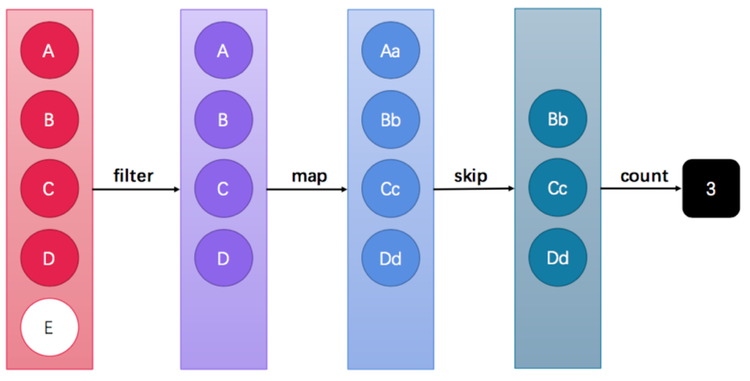
三、Stream
3.2.1 流式思想
概述
Stream流，类似于车间的流水线，每次操作流，都可以将结果发送给下一个操作。
Stream流基于一定的函数模型思想设计，目的是为了拥有更好的性能和便利性。
Stream流包含了过滤、映射、跳过、计数等模型，调用指定方法，会使流模型转为另一个流模型。
Stream中将操作模型分为了延迟性与终结性两种，以便更好的执行流策略。

Slide 16

三、Stream
3.2.2 流式思想
Stream特点
Stream流是一次性的,不能重复使用，当执行流的某个方法，这个流将将失效，并将结果存储到新流中。
Stream流不会存储数据
Stream流不会修改数据源
Stream流搭建的函数模型，只有终结方法存在,前面的延迟性方法才会执行。

Slide 17
三、Stream
3.3 获取Stream流
获取方式
java.util.Collection接口中加入的default方法用来获取流，所以其所有实现类均可获取流。
java.util.Map接口不是Collection的子接口，且K-V数据结构不符合流元素的单一特征，需分别根据其键和值的集合获取流对象。
数组对象没有方法，所以Stream接口中提供了静态方法of获取数组对应的流。
需求:分别获取Collection、Map及数组的Stream流对象

Slide 18
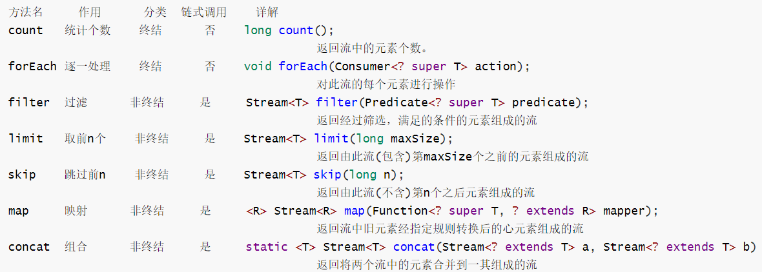
三、Stream
3.4 Stream流常用功能
概述
终结方法:返回值类型不再是Stream接口的方法，不支持链式调用。
非终结方法(函数拼接方法):返回值类型仍然是Stream接口的方法，支持链式调用。
常用方法
需求:演示Stream流常用功能

Slide 19
三、Stream
3.5 Stream案例
需求:使用Stream流两实现如下需求
定义两个ArrayList集合，代表两个队伍，存储多个姓名，依次进行以下操作
第一个队伍只要名字为3个字的成员姓名；
第一个队伍筛选之后只要前2个人；
第二个队伍只要姓张的成员姓名；
第二个队伍筛选之后不要前2个人；
将两个队伍合并为一个队伍；
根据姓名转换为Person对象；
打印整个队伍的Person对象信息。
分析:根据集合与Stream流的特性实现该功能
实现

Slide 20
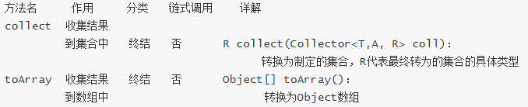
三、Stream
3.6 收集Stream流结果
概述:对流操作完成之后，如果需要将其结果进行收集,可以根据需要收集到集合和数组中。
java.util.stream.Collectors类提供一些方法，可以作为Collector接口的实例
需求:演示将流中的数据转换到集合与数组中

Slide 21
能够说出线程6个状态的名称
能够理解等待唤醒案例
能够掌握Lambda表达式的标准格式与省略格式
能够通过集合、映射或数组方式获取流
能够掌握常用的流操作
能够将流中的内容收集到集合和数组中
目标检测
TARGETS DETECTION
总

Slide 22
作业
完成课上代码的练习
时间允许的情况下，完成资料中的作业

